Slide 1
Stigmatisering
Stichting Me Mam
Donderdag 7 november 2024 van 20.00 tot 21.30 uur

Slide 2
Programma
Welkomstwoord | Mededelingen Prevalentie Definitie | Vooroordelen Uitspraken
Documentaire ‘Ze wist toch waar ze aan begon?!’
PAUZE
In gesprek | Verhalen
In gesprek | Eigen ervaringen met stigmatisering
In gesprek | Uitspraken
Afronding & Afsluiting

Slide 3
Welkom en mededelingen
Alles wat tijdens deze bijeenkomst gezegd wordt, beschouwen we als vertrouwelijke informatie en wordt dus niet met anderen buiten deze bijeenkomst gedeeld.

Slide 4
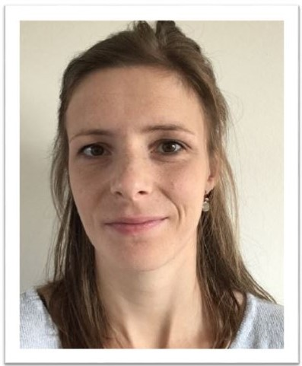
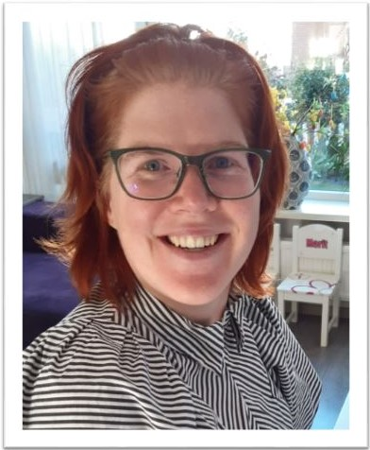
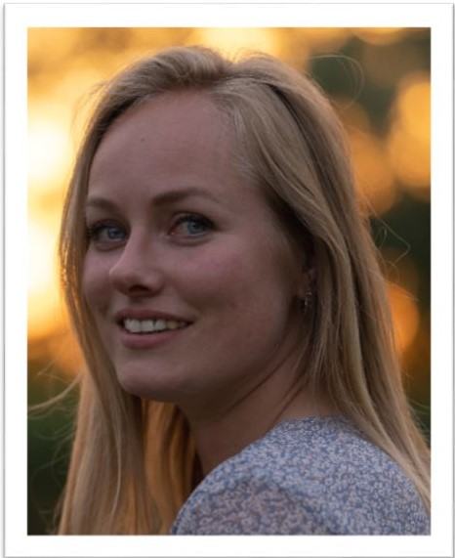
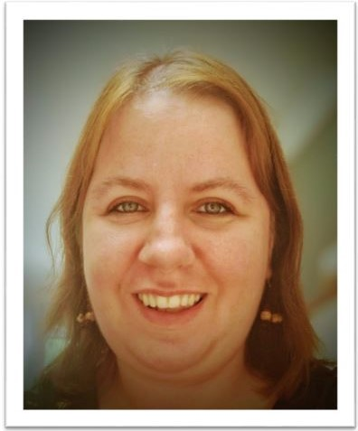
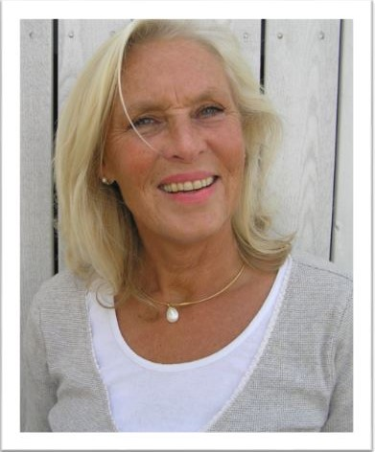
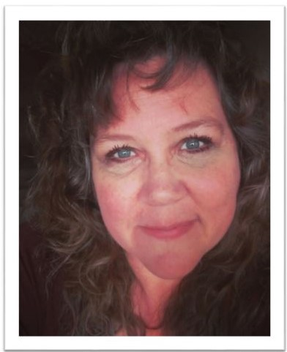
Ons team
Marieke
Linda
Mariëlle
Jessica
Mariëtte
Karin

Slide 5
Over Stichting Me Mam
Stichting Me Mam is in 2015 opgericht om zwangeren en pasbevallen moeders te ondersteunen die te maken hebben met psychische problematiek.
Het is een samenwerking tussen ervaringsdeskundigen en professionals en tevens gericht op zowel reguliere als complementaire zorg. Me Mam heeft als visie dat de keuze van de moeder centraal staat. Omdat niet alle moeders medische zorg nodig hebben, noemt Me Mam zich een ervaringscentrum in plaats van een patiëntenorganisatie.
In 2017 was Stichting Me Mam winnaar van de Libelle Ster Award.

Slide 6
Prevalentie
Ruim 4 op de 10 Nederlanders krijgt ooit in het leven te maken met psychische klachten;
Per jaar krijgen ruim 190.000 mensen in Nederland voor het eerst te maken met een psychische aandoening.
Bron: Handboek destigmatisering bij psychische aandoeningen

Slide 7
Definitie
Stigmatisering = negatieve stereotypering, sociale afwijzing en uitsluiting
“Een ongewenste, beschamende eigenschap die de status van een individu in de ogen van anderen, in de gemeenschap verlaagt.”
Bron: Handboek destigmatisering bij psychische aandoeningen

Slide 8
Vooroordelen
De belangrijkste vier vooroordelen:
Mensen met een psychische aandoening zijn gevaarlijk;
Ze zijn onvoorspelbaar en niet in staat om sociale rollen naar behoren te vervullen;
Ze zijn zelf verantwoordelijk voor hun toestand;
Psychische aandoeningen zijn chronisch en hebben een slechte prognose.
Andere vooroordelen: onaantrekkelijk, lui, minderwaardig, onsympathiek, moeilijk in de omgang
Bron: Handboek destigmatisering bij psychische aandoeningen

Slide 9
‘Een tweesnijdend zwaard’
Het hebben van een psychische aandoening is een ‘tweesnijdend zwaard’
Wie met psychische klachten te maken krijgt, heeft niet alleen te maken met de aandoening zelf, maar ook met de afwijzende reacties van andere mensen
Bron: Handboek destigmatisering bij psychische aandoeningen

Slide 10
Uitspraken
“Er zijn mensen die het erger hebben”
“Je hebt toch een gezond kindje?”
“Ga gewoon wat leuks doen”
“Gewoon positief blijven”
“Het gaat vanzelf wel weer over”

Slide 11
Uitspraken
“Ik heb ook depressieve klachten gehad”
“Hield je niet van je kindje?”
“Je wist toch waar je aan begon?”
“Je voelde je gewoon even niet lekker”

Slide 12
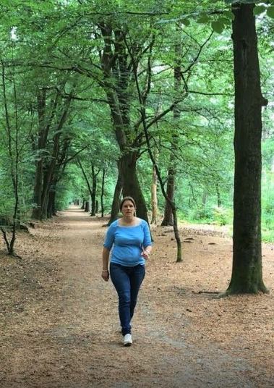
‘Ze wist toch waar ze aan begon?!’
Een documentaire over stigmatisering van moeders die na de bevalling psychische klachten ervaren
Start de documentaire

Slide 13
Pauze

Slide 14
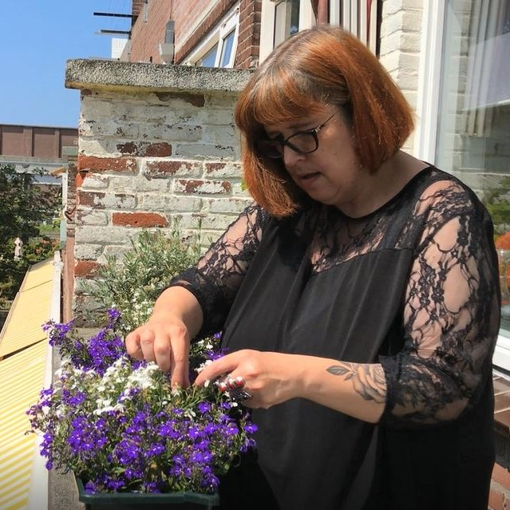
Verhaal van Jeannette
Psychiater:
“Je moet maar naar een buurthuis gaan, met andere moeders praten”
“Lees maar eens een tijdschrift over moeder worden, dan komt het vanzelf wel goed”

Slide 15
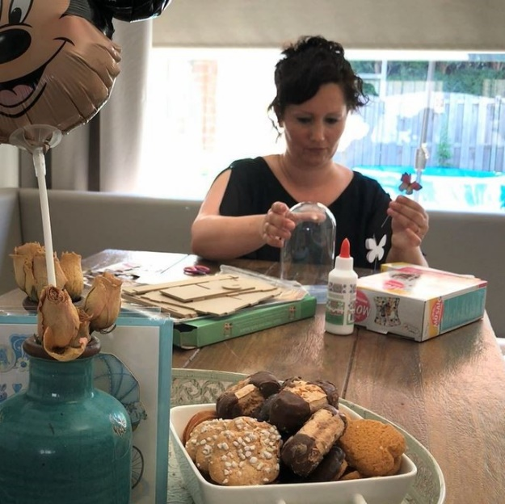
Verhaal van Natasja
Psycholoog: “Een depressie is een hele egoïstische ziekte”
Wat vind je van deze uitspraak?
Wat vind je ervan dat er zo over haar gesproken wordt?
Hoe had de psycholoog het anders kunnen zeggen?
Wat zou Natasja kunnen doen?

Slide 16
In gesprek | Vragen
Heb jij te maken gehad met stigmatisering?
Hoe ben je daarmee omgegaan?
Heb je jezelf gestigmatiseerd?

Slide 17
Uitspraken tegen moeders
“Wat moet je kind later van zijn moeder denken?”
“Het zal wel komen door je perfectionisme”
“Hield je dan niet van je kindje?” “Ga gewoon wat leuks doen”
“Je hebt toch een gezond kindje?”
“Er zijn mensen die het erger hebben”
“Het gaat vanzelf wel weer over”
Professionals:
Verloskundige tegen gezin bij opname moeder: “Ze wist toch waar ze aan begon?!”
Medewerker thuiszorg: “Kraambedpsychose? Nog nooit van gehoord.” Trimbos, app Wellmom: “Blijf positief” Kraamverzorgende: “Die moeder is koekoek”
Kraamverzorgende: “Ik krijg altijd die gekken”

Slide 18
Uitspraken tegen moeders
“Wat moet je kind later van zijn moeder denken?”
“Het zal wel komen door je perfectionisme”
“Hield je dan niet van je kindje?” “Ga gewoon wat leuks doen”
“Je hebt toch een gezond kindje?”
“Er zijn mensen die het erger hebben”
“Het gaat vanzelf wel weer over”
Professionals:
Verloskundige tegen gezin bij opname moeder: “Ze wist toch waar ze aan begon?!”
Medewerker thuiszorg: “Kraambedpsychose? Nog nooit van gehoord.” Trimbos, app Wellmom: “Blijf positief” Kraamverzorgende: “Die moeder is koekoek”
Kraamverzorgende: “Ik krijg altijd die gekken”
Opdracht: kies een uitspraak uit of neem een opmerking vanuit je eigen ervaring

Slide 19
Opdracht: herkaderen van uitspraken
1. Ga na wat voor soort uitspraak het is A. Bagatelliserend: “Het is niet zo belangrijk” B. Verwijtend: “Wat zeur je nou?” of “Dat is je eigen schuld” C. Ontkennend: “Je hebt nergens last van” D. Onwetend: “Het zegt me niks” E. Iemand de mond snoeren: “Hou er over op” F. Onprofessioneel: “Die moeder is koekoek”
2. Herkader daarna de uitspraak door dit op een andere manier te formuleren.

Slide 20
Afronding
Welk inzicht neem je mee naar huis?

Slide 21
Afsluiting
Heb je nog vragen of opmerkingen? Ben je oké?
www.memam.nl
Deze presentatie is mede mogelijk gemaakt door PATH

